Slide 1

HOẠT ĐỘNG TRẢI NGHIỆM, HƯỚNG NGHIỆP 10
CHÀO MỪNG CÁC EM HỌC SINH THÂN MẾN!

Slide 2


Hoạt động 6
Duy trì các hoạt động vì cộng đồng
NỘI DUNG BÀI HỌC
Hoạt động 7
Đánh giá mức độ đạt được trong việc thực hiện các mục tiêu của chủ đề

Slide 3

6
DUY TRÌ HOẠT ĐỘNG VÌ CỘNG ĐỒNG

Slide 4
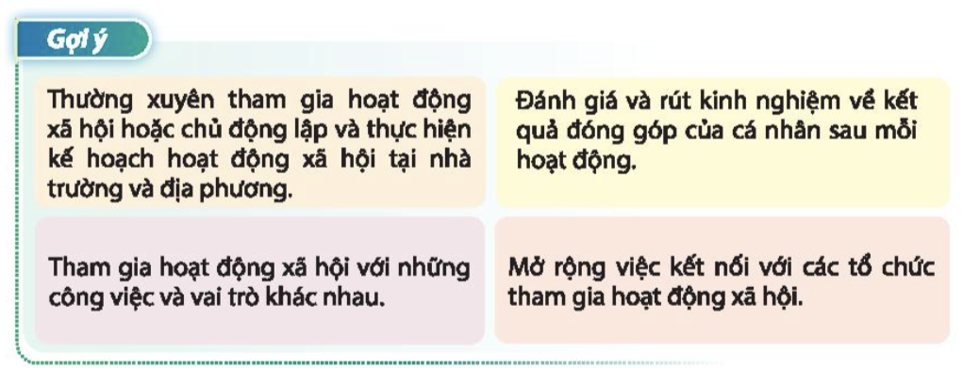
THẢO LUẬN VỀ CÁCH DUY TRÌ HOẠT ĐỘNG XÃ HỘI ĐỂ CỘNG ĐỒNG PHÁT TRIỂN
Notes:
GV CHO CÁC NHÓM THẢO LUẬN VÀ TRÌNH BÀY TRÊN BẢNG

Slide 5

THIẾT KẾ POSTER
1
NHÓM 1
HĐ bảo vệ môi trường cảnh quan
NHÓM 2
2
HĐ bảo vệ di tích tích sử, văn hoá
3
NHÓM 3
HĐ thiện nguyện, nhân đạo
NHÓM 4
4
HĐ phòng chống dịch bệnh

Slide 6
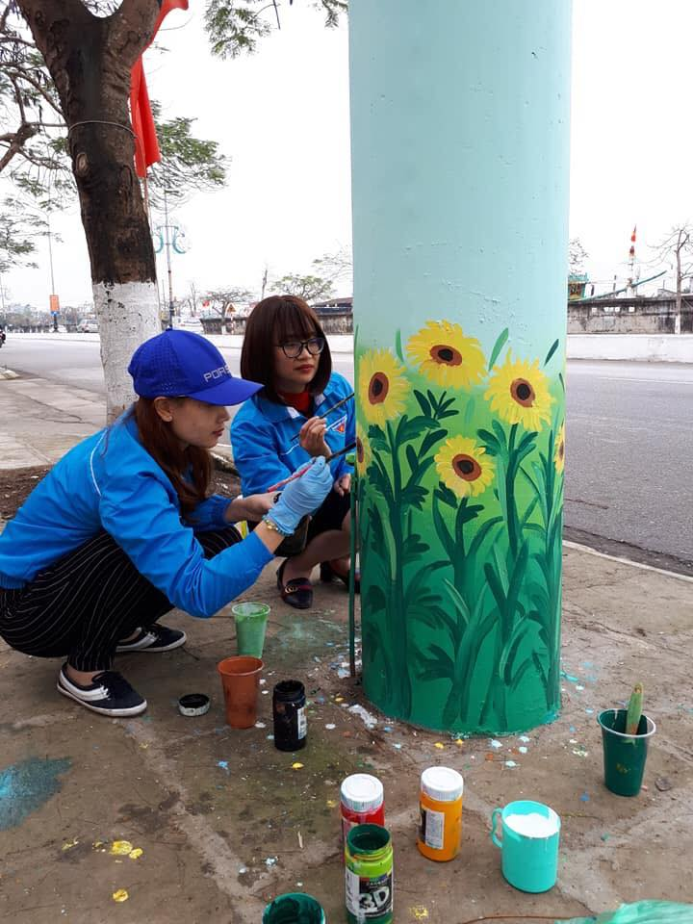
NHIỆM VỤ VẬN DỤNG
Vận dụng kiến thức đã học để vận động mọi người tham gia xây dựng nông thôn mới hoặc văn minh đô thị
NHIỆM VỤ CỤ THỂ:
- Vẽ cột điện để làm đẹp cảnh quan tại nơi em sinh sống
- Thu gom ve chai để làm sạch phố phường

Slide 7
7
TỰ ĐÁNH GIÁ

Slide 8
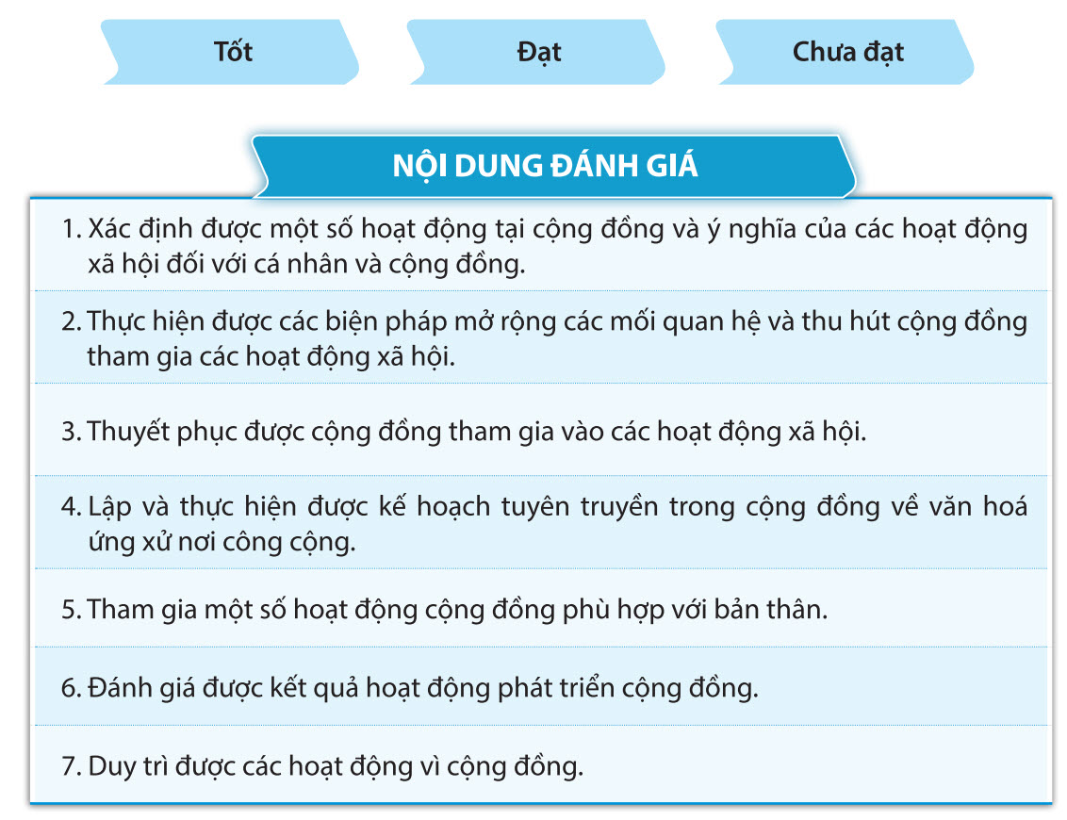

Slide 9
THANKS

